Slide 1
ГРИБЫ ИЗ ПЛАСТИЛИНА
Технология. 2 класс.
Учитель – Григорьева Светлана Сергеевна

Slide 2
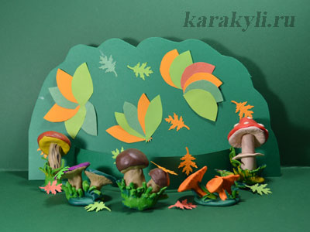
Лесная полянка

Slide 3
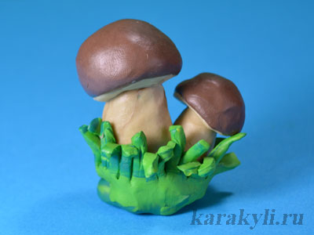
Как слепить белый гриб-боровик из пластилина

Slide 4
Самый большой «аристократ» среди грибов – белый гриб. Слепим его.
Шаг 1 Лепим ножку. Возьмем белый или светло-бежевый пластилин, разомнем его и скатаем очень толстенькую колбаску. Если вы лепите с взрослыми детьми, то можете придать ножке слегка заостренную конусовидную форму.

Slide 5
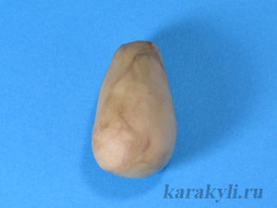
Шаг 1

Slide 6
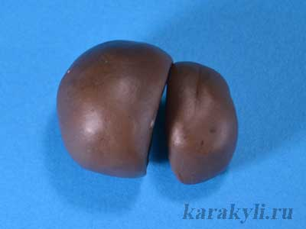
Шаг 2
Лепим шляпку. Скатаем из коричневого пластилина достаточно большой шар – примерно такого размера, как хотим получить шляпку. Далее берем стек и разделим его на неравные части, как показано на фотографии.

Slide 7
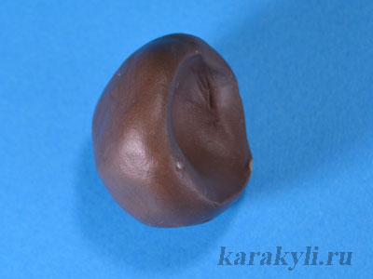
Берем большую часть нашего шара. Немного подравняем его и продавим пальцем отверстие внутри.

Slide 8
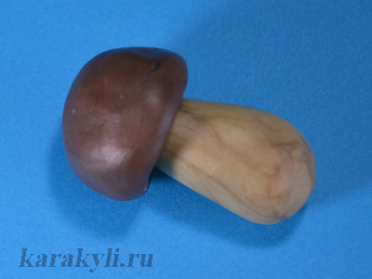
на этом работа может быть закончена – соединяем шляпку и ножку и гриб готов.

Slide 9
Но мы покажем, как сделать наш грибок более реалистичным. Возьмем небольшой кусочек пластилина белого или бежевого цвета из которого мы лепили ножку. Скатаем из него шарик и расплющим его в лепешку, равную по диаметру шляпке. Прилепим эту белую деталь в нижней стороны гриба, а затем прилепим ножку.

Slide 10
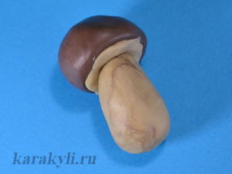

Slide 11
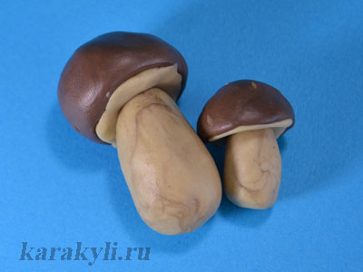
Шаг 3
Слепим маленький грибок, использую оставшийся маленький сегмент коричневого пластилина для шляпки.

Slide 12
Шаг 4
Нашим грибам нужна подставка. Возьмем кусочек зеленого пластилина, слепим шарик и расплющим его в лепешку. Закрепим на этом «постаменте» грибы.

Slide 13
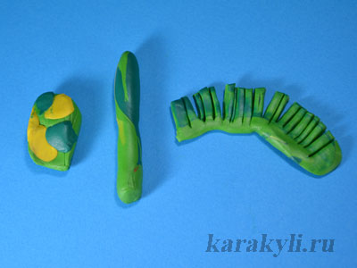
Шаг 5
Можно сделать травку вокруг грибов. Возьмем небольшие кусочки разных оттенков зеленого и желтого цвета, смешаем их и скатаем колбаску. Расплющим колбаску и надсечем ее стекой.

Slide 14
Прилепим травку к основанию, на котором стоят грибы, Согнем «травинки». Вот и получились белые грибы из пластилина.

Slide 15
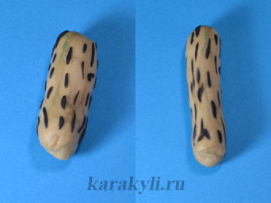
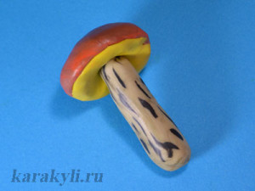
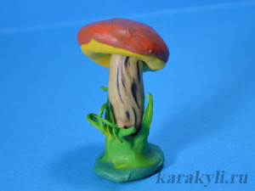
подосиновик

Slide 16
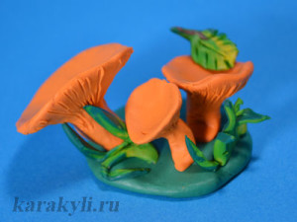
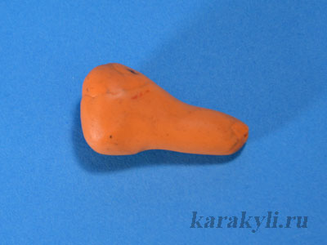
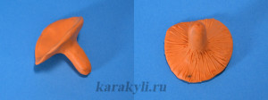
лисички

Slide 17
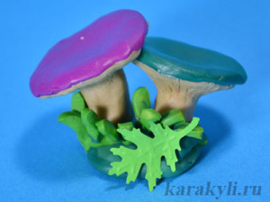
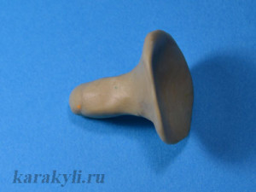
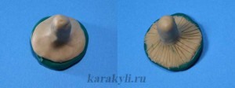
сыроежки

Slide 18
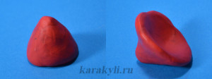
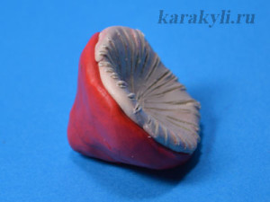
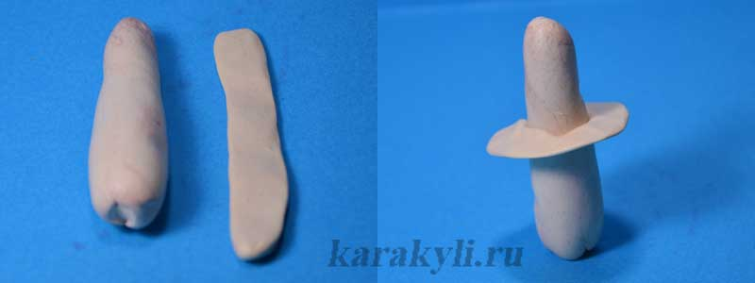
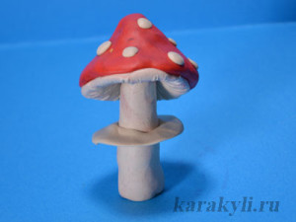
мухомор

Slide 21
грибы из пластилина соберем на лесную полянку

